Slide 1


Portfolio
조영하
KAIST 뇌인지공학 석사 (BML Lab)
LG CNS GenAI사업팀
hawe66@kaist.ac.kr | github.com/hawe66 | https://hawe66.github.io/

Slide 2
Outline
뇌인지 기반 AI/ML 연구 → LLM 시스템 구축
졸업연구
EUP · SPCN
→
추천시스템
백엔드
→
KG Explorer
→
LLM as
a Judge
→
LG CNS
실무
→
Multimodal RAG
의도 추론
RL 시뮬레이션
시스템 설계
파이프라인
자연어→그래프
생성 파이프라인
생성 품질
평가 체계
에이전트 PoC
도메인 적응
도면 캡션
크로스모달
2

Slide 3
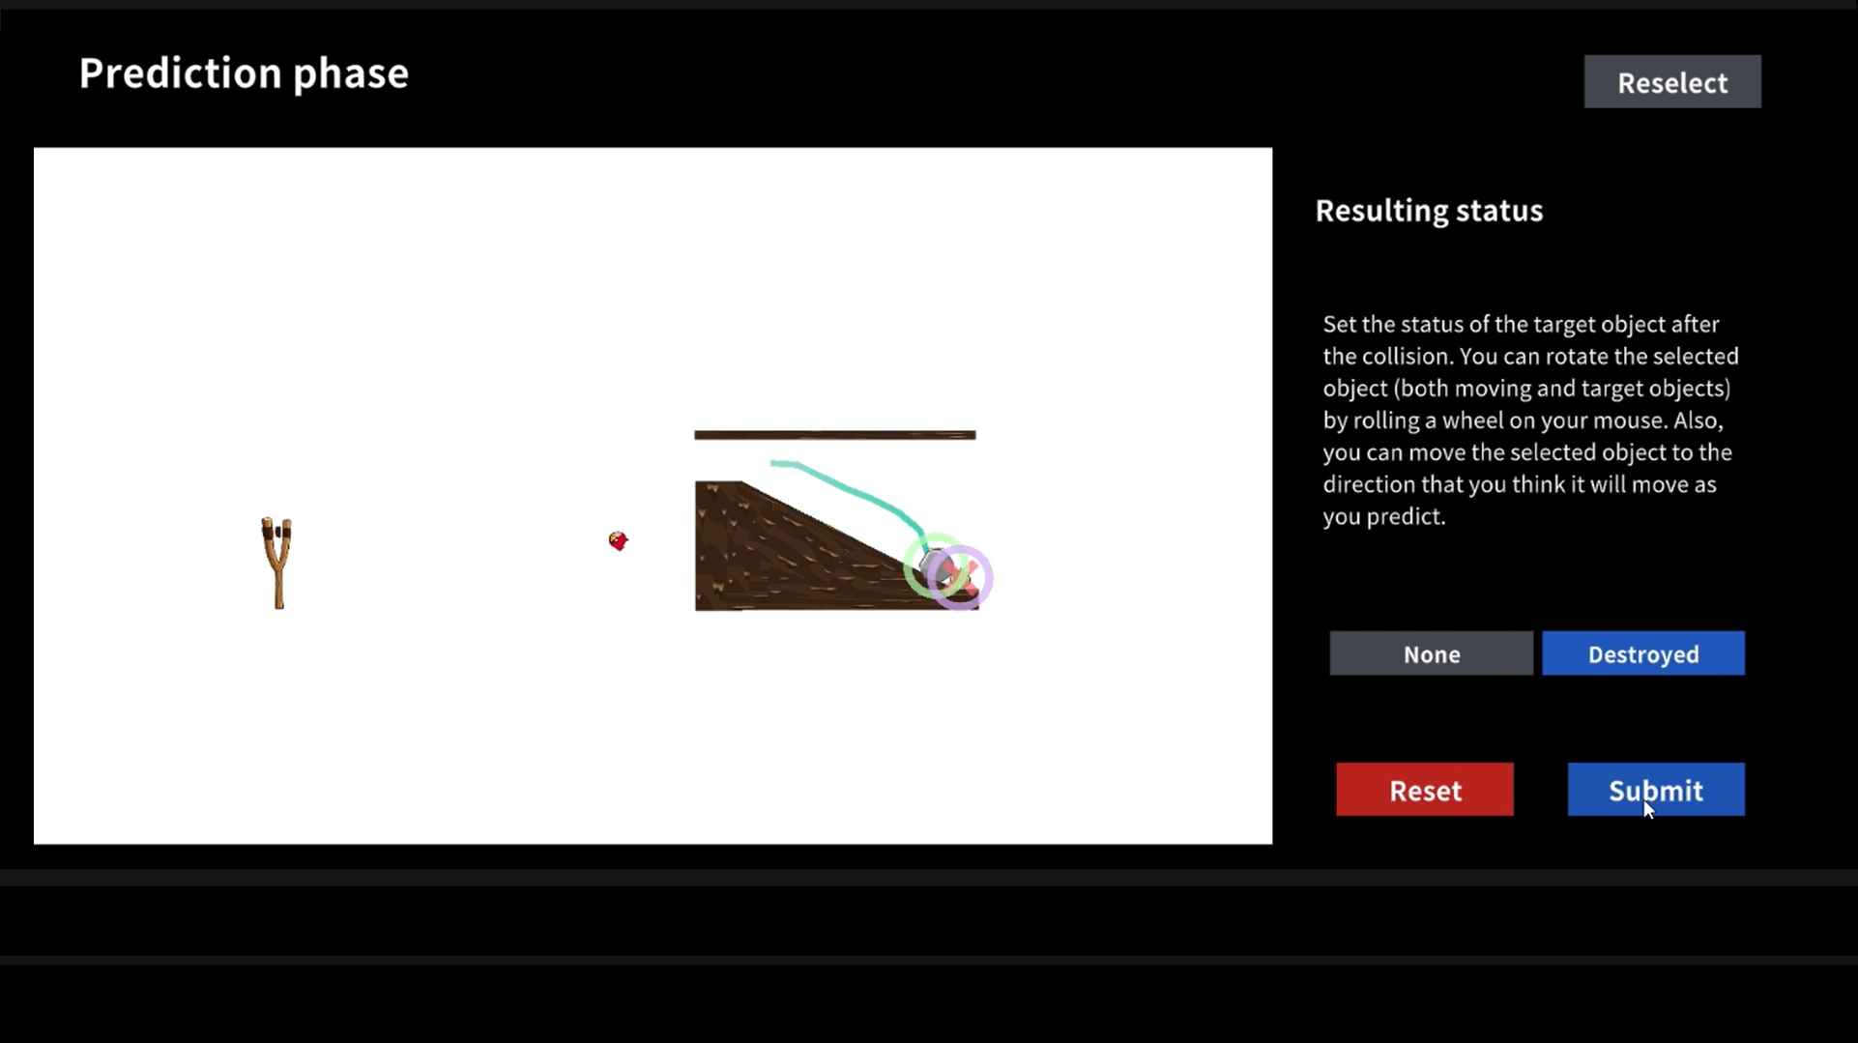
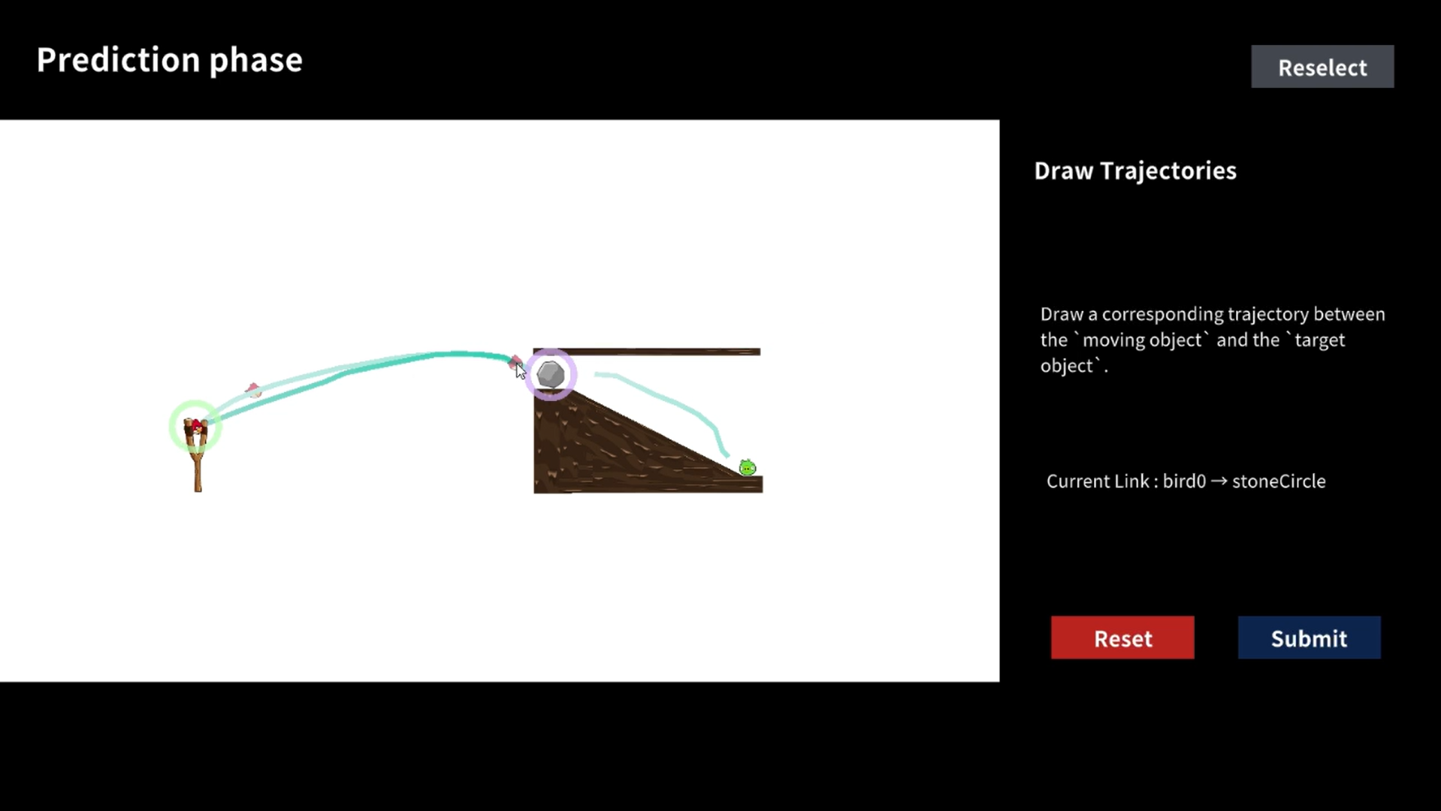
졸업연구: 이벤트 단위 예측 (Event Unit Prediction)
연구 질문 사람은 연속적인 환경을 이벤트 단위로 나누어 예측하는데, 이 구조를 계산 모델로 설계하고 검증할 수 있는가?
문제: 이를 검증할 실험 환경이 존재하지 않음 → 실험 플랫폼과 계산 모델을 직접 설계
1. Prediction
2. Gameplay
3. Update
목표 상태 설정
+ 하위 궤적 그리기
예측에 따라
행동 실행
이전 예측 vs 실제 비교
→ 전략 수정
Human 온라인 실험 플랫폼 직접 설계·개발 (Unity WebGL + Firebase) · 97명 참가, 82명 데이터 분석 · 5개 환경
AI 동일 환경에서 계산 모델 학습·평가 (Phy-Q 벤치마크 기반 학습 환경 구축) · 슬라이드 4에서 상세
3

Slide 4
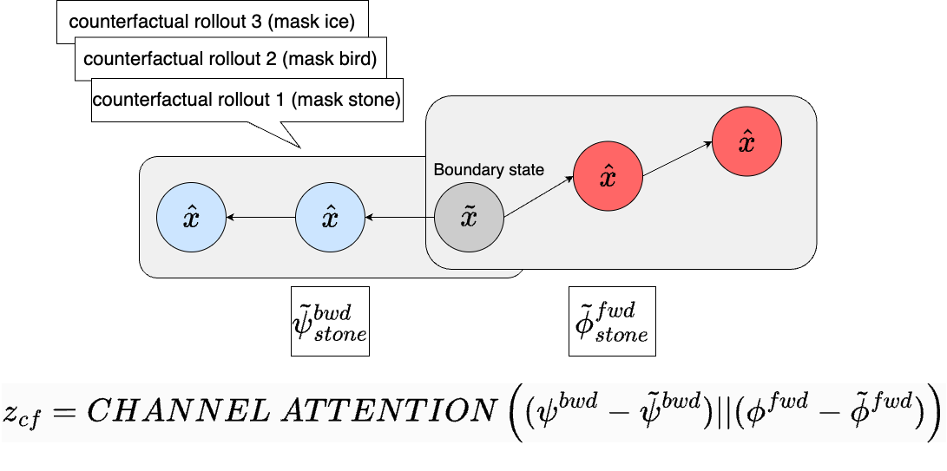

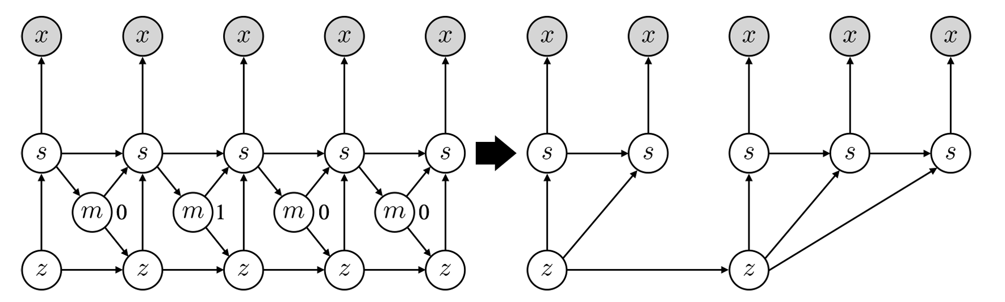
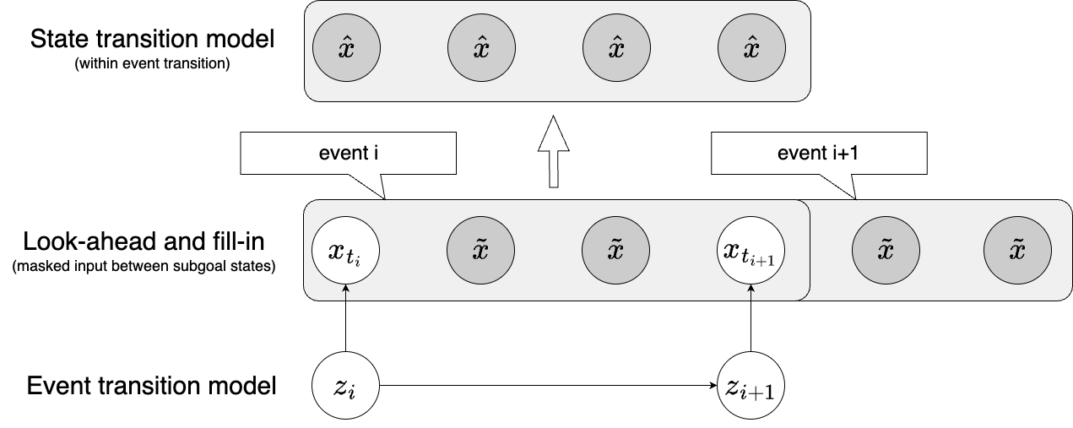
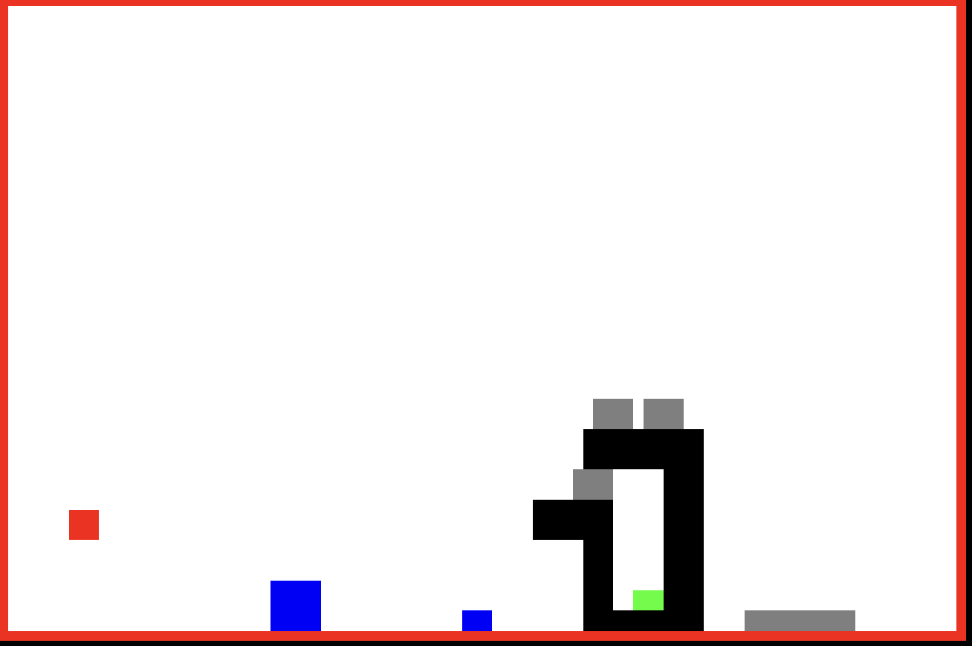
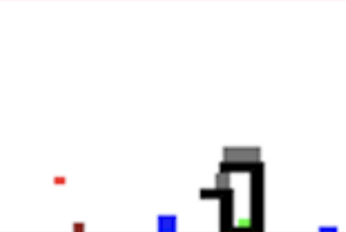
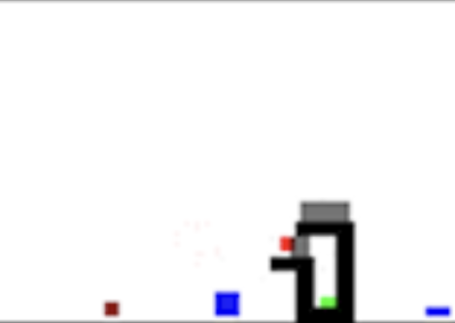
EUP: 계산 모델 설계 및 검증 결과
시간축 VAE 기반 모델 + 인지 원리 모듈
Counterfactual
Backbone: VTA (시간적 추상화 기반 시퀀스 모델)
Fill-in
GRU: 1) event level transition, 2) predict event boundary state
event transformer inputting boundary state at both ends
event masking per data within the batch
→
←
masked
Actual
Counterfactual (masked)
X: 각 프레임마다 실제 상태 M: event segmentation Z: event model
z₁: 새가 돌을 향해 날아가 맞춤
z₂: 돌이 맞고 떨어짐
인과 시뮬레이션으로
이벤트 경계 발견
경계 상태를 먼저 예측
→ 중간 과정을 추론
착안: 인과성이 이벤트 간 연결을 강화한다는 인지 연구
착안: 사람은 목표 상태를 먼저 보고 중간을 채운다는 인지 연구
시간 축으로 확장한 VAE 모델 VTA를 Backbone 모델로 활용 (시간 축에서의 압축)
인지 과학 기반으로 설계한 두 모듈 추가 시 reconstruction loss 감소 + KL 유지
4

Slide 5
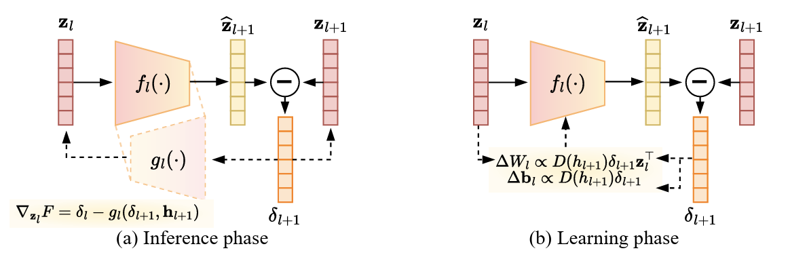
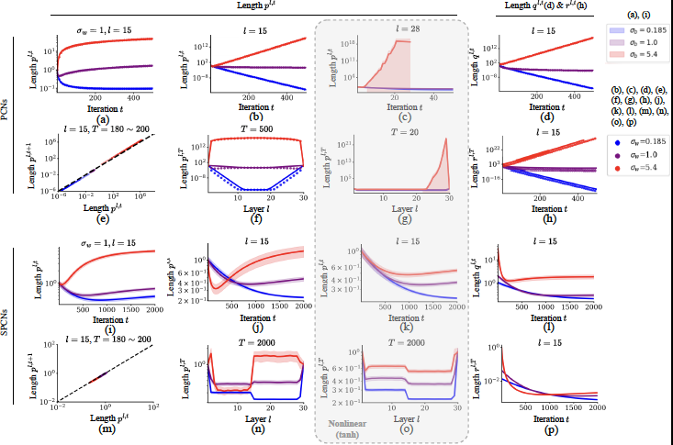
SPCN: 학습 안정성 문제 해결
KAIST BML Lab · 팀 연구 · ICLR 2026 Accepted
문제
뇌 연구 기반 학습 알고리즘 Predictive Coding Network의 불안정 발견
해결 과정
→ 뇌의 메커니즘을 더 잘 설명하는 Stable Predictive Coding Network 고안 후 안정성 확인
대뇌 피질 피라미드 구조에 대한 아이디어 제공
SPCN 모델 구현
다양한 안정성 지표 실험 값을 구하기 위한 테스트 코드 개발 및 실험 진행
5

Slide 6
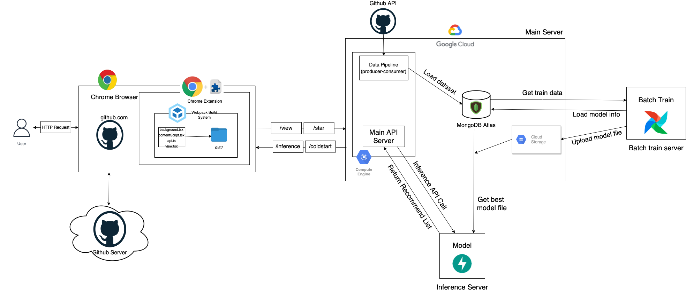
추천시스템 백엔드 엔지니어링
시스템 설계: Boostcamp AI Tech · GitHub 기반 레포 추천 서비스
Candidate Generation → Ranking 2단계 추천 파이프라인 설계
Collaborative Filtering + Content-Based Hybrid 모델로 Cold-start 완화
Main API 서버(Node.js) + 모델 추론 서버(FastAPI) 서빙 아키텍처 구현
Feature 엔지니어링 및 평가 지표 설계 (NDCG, Hit Rate)
6

Slide 7
KG Explorer: 지식 그래프 기반 에이전트 시스템
AI/ML 기술 생태계를 KG로 구조화하고, 에이전트가 지식을 탐색·검증·확장하는 시스템 설계·구현
핵심 구현
KG 탐색 / 인사이트
패턴·갭 발견
Intent Classification
→ Cypher 자동 생성
→ Neo4j 쿼리
↓ 갭 발견
새 문서 연결 추론
LLM + 벡터 유사도
ChromaDB 벡터 검색
+ LLM 관계 추론
+ 기존 KG 컨텍스트
↑ 재탐색
↓
Critic 품질 게이트
근거·중복·정합성 검증
거부 → 재추론
↓ 통과
KG 업데이트
의도 분류 → Cypher 쿼리 자동 생성 → Neo4j KG 탐색
LLM + 벡터 유사도 기반 관계 추론 → Critic 에이전트의 품질 검증
탐색 → 갭 발견 → 문서 연결 → 재탐색의 자기 확장 루프
7

Slide 8
LG CNS ①: LLM Agent PoC 기획·개발
AgenticAI 플랫폼사업팀 · LangGraph 기반 멀티에이전트 워크플로우
INPUT
LangGraph Agent Pipeline
OUTPUT
비정형
RFP 문서
질의 유형 라우터 (조건 분기)
구조화된
제안서 슬라이드
↓
고객사별 상이한 형식
기술 요건 + 사업 요건
혼재된 구조
→
문서 파싱
→
요구사항 추출
Human
Approve
→ 다음
→
요구사항별 분류
기술 스펙 정리
PPT 자동 생성
↓
분류/구조화
→
PPT 생성
8

Slide 9
LG CNS ②: AI Agent 자동 평가 파이프라인
AgenticAI 플랫폼사업팀 · 10개 서비스 대상 품질 평가 체계 설계·구축 · 운영망 실가동
10개 AI Agent
서비스 로그
자동 평가 엔진
배치 단위
집계
사람의 평가
→
Custom Judge · SLLM
→
→
각 서비스가
다른 Sub Agent
호출
담당자가
웹 포털에서
평가 결과 확인
+ 보정
의도 판단
적절성
도구 호출
적절성
답변 품질
싱글/멀티턴
↓
담당자 평가
웹 포털 업로드
피드백 루프 → 평가 기준 개선
핵심 설계
10개 서비스가 각각 다른 Sub Agent를 호출하므로 서비스별 평가 기준 커스터마이징
자동 평가(LLM) + 사람 평가를 결합한 하이브리드 평가 체계
배치 단위 운영으로 지속적 품질 모니터링 가능
Tech: Python · FastAPI · vLLM(SLLM) · Batch Processing · Human-in-the-loop Evaluation
9

Slide 10
Multimodal RAG: 도면까지 읽는 매뉴얼 QA
개인 프로젝트 12주 · 가전 매뉴얼 6종(252p) · 텍스트 RAG → 크로스모달 → Agent
풀려던 문제
답이 그림에만 있다
본문은 기능만 서술하고,
위치·방향·아이콘은 도면에만.
텍스트 RAG 정답 0/27
① 텍스트 RAG
Hybrid(BM25+Dense)+Reranker → Top-1 91.3%
핵심 설계 결정
CLIP 12% vs VLM 캡션 75%
이미지 임베딩 대신 VLM이 만든
구조화 캡션을 기존 텍스트
인덱스에 합류시키는 방식 채택
선화 도면 + 한국어 라벨에서
CLIP은 도메인 부적합 (ADR-012)
② Agentic RAG
LangGraph 4노드 + Self-Query → 95.7%
③ 크로스모달
영역 캡션을 텍스트 인덱스에 합류
평가셋 61문항 직접 구축 (도면에만 답이 있는 image-required 27문항) · RAGAS + Citation · Refusal 도메인 메트릭으로 평가 파이프라인 자동화
10

Slide 11
Multimodal RAG: 무엇이 되고 무엇이 안 되는가
image-required 27문항 3-way 비교 · 직접 만든 문제로 검증
구성
정답
정답+부분
거절
정직한 한계
· 이득은 아이콘에 집중 (8문항 중 6)
· 방향 유형은 세 구성 모두 0/4
· 표본 27문항, 채점자 = 작성자
· 영역 캡션은 15페이지에만 존재
C0 텍스트만
0/27
0/27
23
C1page 페이지 캡션
1/27
5/27
17
C1region 영역 캡션
8/27
12/27
13
실패 분석 — 근거가 있는데 답하지 못한 6건을 컨텍스트 고정 후 생성만 재실행하여 분해
프롬프트 개선은 거절을 13→2로 줄였지만 틀린 회전 방향을 자신 있게 답하고 타 제품 수치를 끌어오는 환각을 만들어 기각 · 파이프라인 미변경
Tech: LangGraph · ChromaDB · PyMuPDF · VLM Region Captioning · RAGAS · ADR 12건 · Claude Code loop
11

